Slide 1
CHÀO MỪNG CÁC EM ĐẾN VỚI BÀI HỌC MỚI

Slide 2
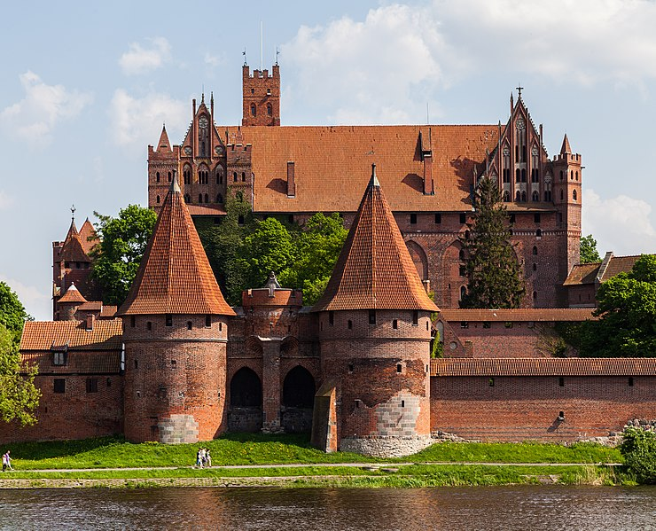
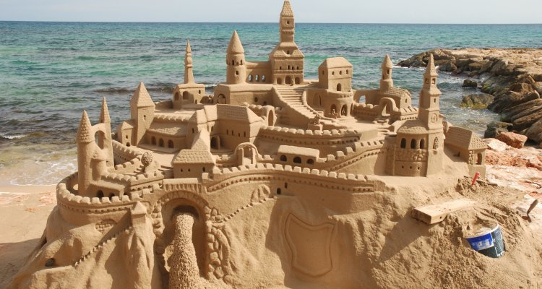
KHỞI ĐỘNG
Quan sát các hình ảnh 4.1, 4.2 (SGK tr.27) và trả lời câu hỏi
Hình 4.1. Lâu đài bằng gạch
Hình 4.2. Lâu đài bằng cát

Slide 3

KHỞI ĐỘNG
Nếu yêu cầu đếm số lượng viên gạch để xây bức tường của lâu đài (hình 4.1) và đếm số lượng hạt cát để xây bức tường của lâu đài bằng cát (hình 4.2), yêu cầu nào có thể thực hiện được ? Vì sao ?

Slide 4
BÀI 4. MOL VÀ TỈ KHỐI CHẤT KHÍ

Slide 5
NỘI DUNG BÀI HỌC
I
II
III
KHÁI NIỆM MOL
KHỐI LƯỢNG MOL
CHUYỂN ĐỔI GIỮA SỐ MOL CHẤT VÀ KHỐI LƯỢNG

Slide 6
NỘI DUNG BÀI HỌC
IV
V
VI
THỂ TÍCH MOL CỦA CHẤT KHÍ
CHUYỂN ĐỔI GIỮA LƯỢNG CHẤT VÀ THỂ TÍCH CHẤT KHÍ
TỈ KHỐI CỦA CHẤT KHÍ

Slide 7
I
KHÁI NIỆM MOL

Slide 8

Trả lời câu hỏi
Trong toán học, người ta quy định:
1 tá trứng bằng bao nhiêu quả trứng?
1 chục quả trứng bằng bao nhiêu quả trứng?
Định nghĩa mol cũng được dựa trên cơ sở này
12 quả trứng
10 quả trứng

Slide 9
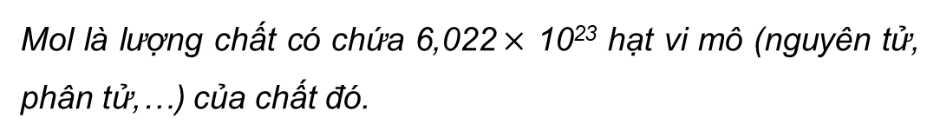
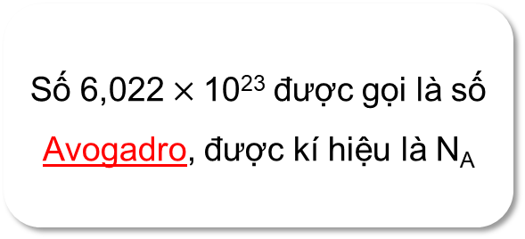
Khái niệm
Mol là lượng chất có chứa 6,022$×$ 10²³ hạt vi mô (nguyên tử, phân tử,…) của chất đó.
Số 6,022$×$10²³ được gọi là số Avogadro, được kí hiệu là N_{A}

Slide 10
Mở rộng kiến thức
Giá trị số Avogadro vô cùng lớn.
Nếu một máy đếm các nguyên tử với tốc độ 10 triệu nguyên tử mỗi giây sẽ mất khoảng 2 tỉ năm để đếm hết các nguyên tử trong một mol.

Slide 11
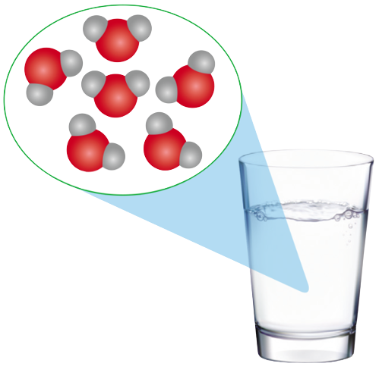

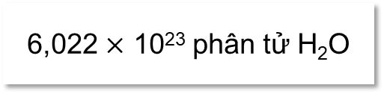
Ví dụ:
1 mol nguyên tử đồng (Cu) là lượng đồng có chứa 6,022 $×$ 10²³ nguyên tử Cu.
1 mol phân tử nước (H₂O) là lượng nước có chứa 6,022 $×$ 10²³ phân tử H₂O.
6,022 $×$ 10²³ phân tử H₂O
Phân tử nước

Slide 12
II
KHỐI LƯỢNG MOL

Slide 13
Khái niệm
Đơn vị: gam/mol
Khối lượng mol (kí hiệu là M) của một chất là khối lượng tính bằng gam của N nguyên tử hoặc phân tử chất đó.
Khối lượng mol nguyên tử hay phân tử của một chất có cùng trị số với khối lượng nguyên tử hay phân tử chất đó tính theo đơn vị amu.

Slide 14

Khối lượng nguyên tử Na là 23 amu → Khối lượng mol nguyên tử Na: M_{Na} = 23 g/mol
Khối lượng nguyên tử O là 16 amu → Khối lượng mol nguyên tử O: M_{O} = 16 gam/mol
Ví dụ
Khối lượng phân tử HCl là 36,5 amu → Khối lượng mol phân tử HCl: M_{HCl} = 36,5 g/mol
Khối lượng phân tử H₂O là 18 amu, khối lượng mol phân tử H₂O: MH₂O = 18 gam/mol

Slide 15
III
CHUYỂN ĐỔI GIỮA SỐ MOL CHẤT VÀ KHỐI LƯỢNG

Slide 16

HOẠT ĐỘNG NHÓM
Ví dụ (SGK tr.29):
Đốt cháy hoàn toàn 6 gam carbon trong khí oxygen. Tính số mol carbon đã bị đốt cháy, biết khối lượng mol của carbon là 12 gam/mol?

Slide 17

HOẠT ĐỘNG
Gợi ý:
1 mol carbon nặng bao nhiêu gam?
Gọi n là số mol carbon cần tìm thì n mol carbon nặng bao nhiêu gam?
Tính n như thế nào?
12 gam
6 gam
n = $\frac{6}{12}=0,5$ (mol)

Slide 18


Hãy rút ra các công thức liên quan nếu đặt n là số mol chất, M là khối lượng mol chất và m là khối lượng chất?
Đặt:
n là số mol chất
M là khối lượng mol chất
m là khối lượng chất
n = $\frac{m}{M}$ (mol) $⇒$ m = n $×$ M (gam)
M = $\frac{m}{n}$ (gam/mol)

Slide 19

Trả lời câu hỏi
Áp dụng các công thức đã rút ra ở trên để hoàn thành bảng sau:
Chất | Khối lượng phân tử (g/mol) | Khối lượng (g) | Số mol
Urea | ? | 3 | 0,05
Nước | 18 | 27 | ?
Sắt | 56 | ? | 0,2
60
1,5
11,2

Slide 20
IV
THỂ TÍCH MOL CỦA
CHẤT KHÍ

Slide 21



Khái niệm
Đọc mục IV (SGK tr.28) và trả lời câu hỏi:
Nêu khái niệm thể tích mol của chất khí
Trong cùng một điều kiện nhiệt độ và áp suất thì thể tích và khối lượng mol của chúng như nào?

Slide 22

Khái niệm
Thể tích mol của chất khí là thể tích chiếm bởi N phân tử của chất khí đó
Một mol bất kì chất khí nào cũng chiếm những thể tích bằng nhau khi ở cùng điều kiện nhiệt độ và áp suất

Slide 23
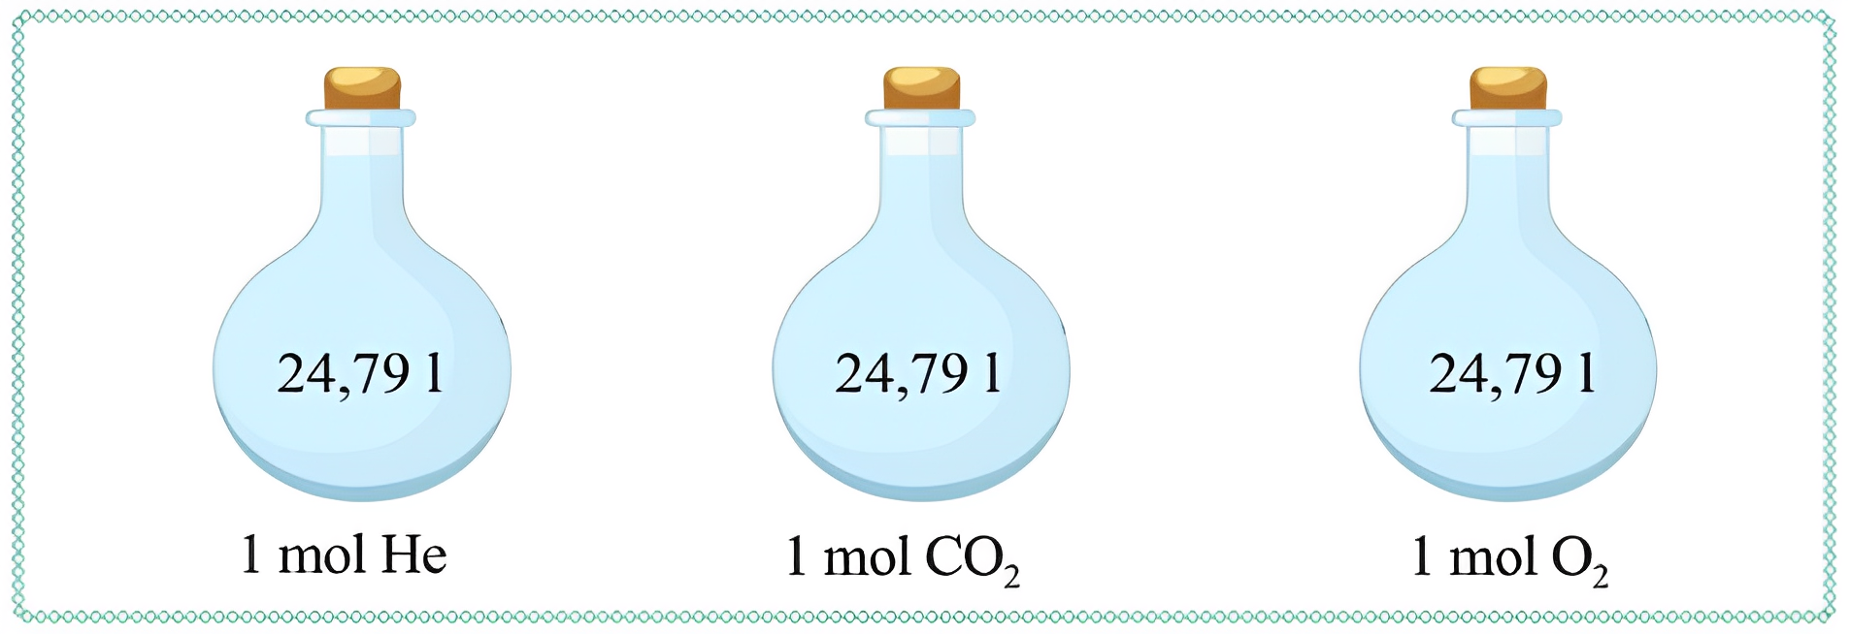

Bài tập
Câu hỏi 4 (SGK tr.29). Quan sát hình 4.4. cho biết ở điều kiện chuẩn (áp suất 1 bar và nhiệt độ 25ºC), thể tích 1 mol khí là bao nhiêu?
Ở điều kiện áp suất chuẩn, thể tích 1 mol khí là 24,79 l
Hình 4.4. Thể tích mol của một số khí ở 25ºC, 1 bar

Slide 24
Mở rộng kiến thức
Giá trị 1 bar = 10⁵ Pa, xấp xỉ bằng áp suất khí quyển ở độ cao ngang mặt nước biển hoặc vùng đồng bằng nơi ta đang sống.
Ở cùng điều kiện nhiệt độ và áp suất, thể tích mol của chất rắn hoặc chất lỏng là khác nhau.

Slide 25
V
CHUYỂN ĐỔI GIỮA LƯỢNG CHẤT VÀ THỂ TÍCH CHẤT KHÍ

Slide 26

HOẠT ĐỘNG CẶP ĐÔI
Quan sát bảng 4.1 (SGK tr.30): Nêu mối liên hệ giữa thể tích và số mol khí
Bảng 4.1. Mối liên hệ giữa thể tích và số mol chất khí oxygen
Thể tích khí (lít) | 4,9858 | 12,395 | 24,79 | 49,58
Số mol khí (lít) | 0,2 | 0,5 | 1 | 2

Slide 27
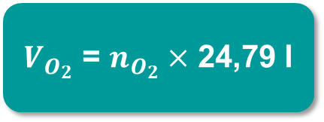
Quan sát bảng nhận thấy thể tích 1 mol khí oxygen là bao nhiêu?
24,79 l
Vậy thể tích 2 mol, 0,5 mol khí oxygen lần lượt bao nhiêu?
49,58 l, 12,395 l
Rút ra được mối liên hệ gì giữa thể tích và số mol khí oxygen?
$V_{O_{2}}$ = $n_{O_{2}}×$ 24,79 l

Slide 28


Hãy rút ra các công thức chuyển đổi giữa số mol (n) và thể tích (V) của các chất khí ở điều kiện chuẩn (đktc)?
n là số mol chất khí
V là thể tích chất khí ở điều kiện chuẩn
V = 24,79 $×$ n (lít) $⇒$ n = $\frac{V}{24,79}$ (mol)

Slide 29
VI
TỈ KHỐI CHẤT KHÍ

Slide 30

Trả lời câu hỏi
Làm thế nào để so sánh khí A nặng hay nhẹ hơn khí B?
Tỉ khối của khí A đối với khí B là gì? Kí hiệu và công thức tính?
Làm thế nào để biết khí X nặng hay nhẹ hơn không khí bao nhiêu lần?
Viết công thức tính tỉ khối của một khí với không khí?

Slide 31
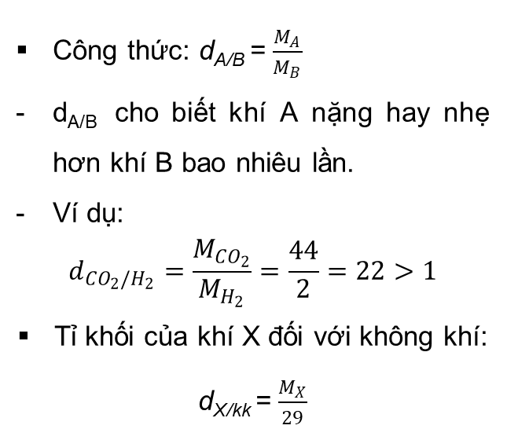
Khái niệm
Công thức: d_{A/B} = $\frac{M_{A}}{M_{B}}$
d_{A/B} cho biết khí A nặng hay nhẹ hơn khí B bao nhiêu lần.
Ví dụ:
$$d_{{CO}_{2}/H_{2}}=\frac{M_{{CO}_{2}}}{M_{H_{2}}}=\frac{44}{2}=22>1$$
Tỉ khối của khí X đối với không khí:
d_{X/kk} = $\frac{M_{X}}{29}$
Tỉ khối của khí A đối với khí B là tỉ số giữa khối lượng mol của khí A và khối lượng mol của khí B

Slide 32

VẬN DỤNG
Bài tập 1. Tính số phân tử nước và số nguyên tử của mỗi nguyên tố có trong 3 mol phân tử nước?
Số phân tử có trong 3 mol H₂O là:
3 $×$ 6,022 $×$ 10²³ = 1,8066 $×$ 10²⁴ (phân tử)
Số nguyên tử của nguyên tố H có trong 3 mol phân tử H₂O là:
2 $×$ 1,8066 $×$ 10²⁴ = 3,6132 $×$ 10²⁴ (nguyên tử)
Số nguyên tử của nguyên tố O có trong 3 mol phân tử H₂O là:
1 $×$ 1,8066 $×$ 10²⁴ = 1,8066 $×$ 10²⁴ (nguyên tử)

Slide 33


VẬN DỤNG
Bài tập 2. Tính khối lượng mol phân tử khí oxygen và khí carbon dioxide?
Khối lượng mol phân tử khí oxygen là: 16 $×$ 2 = 32 (g/mol)
Khối lượng mol phân tử khí carbon dioxide là: 12 + 16 $×$ 2 = 44 (g/mol)

Slide 34




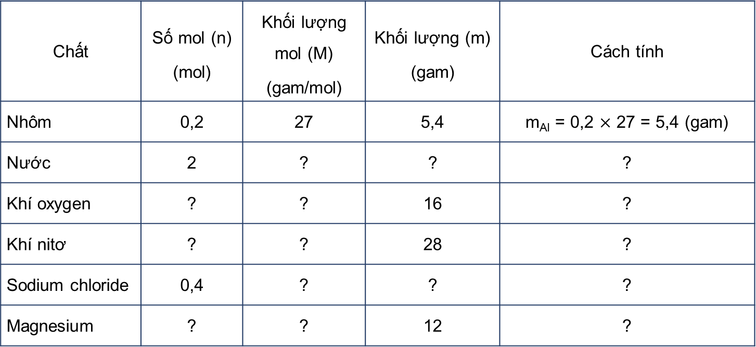

Bài tập 3. Hoàn thành những thông tin còn thiếu trong bảng sau:
Chất | Số mol (n) (mol) | Khối lượng mol (M) (gam/mol) | Khối lượng (m) (gam) | Cách tính
Nhôm | 0,2 | 27 | 5,4 | m_{Al} = 0,2 $×$ 27 = 5,4 (gam)
Nước | 2 | ? | ? | ?
Khí oxygen | ? | ? | 16 | ?
Khí nitơ | ? | ? | 28 | ?
Sodium chloride | 0,4 | ? | ? | ?
Magnesium | ? | ? | 12 | ?
18
36
$m_{H_{2}O}=18×2=36$ (gam)
0,5
32
$n_{O_{2}}=\frac{16}{32}=0,5$ (mol)
1
28
$n_{N_{2}}=\frac{28}{28}=1$ (mol)
58,5
23,4
m_{NaCl} = 58,5 $×$ 0,4 = 23,4 (gam)
0,5
24
n_{Mg} = $\frac{12}{24}=0,5$ (mol)

Slide 35
VẬN DỤNG
Bài tập 4. Hoàn thành những thông tin còn thiếu trong bảng sau:
Chất | Các đại lượng (đơn vị)
 | M (g/mol) | n (mol) | m (g) | V (l) (đktc)
CO₂ | ? | ? | 17,6 | ?
N₂ | ? | ? | ? | 4,958
H₂ | ? | 0,5 | ? | ?
44
0,4
9,916
28
0,2
5,6
2
1
12,395

Slide 36

VẬN DỤNG
Bài tập 5. Có ba quả bóng bay giống nhau về kích thước và khối lượng. Lần lượt bơm cùng thể tích mỗi khí H₂, CO₂, O₂ vào từng quả bóng bay trên. Điều gì sẽ xảy ra khi thả ba quả bóng bay đó trong không khí?
Quả bóng bay được bơm khí H₂ sẽ bay trong không khí (vì khí H₂ nhẹ hơn không khí)

Slide 37
HƯỚNG DẪN VỀ NHÀ
Làm bài tập trong SBT KHTN 8
Ôn lại kiến thức
đã học
Đọc trước Bài 5: Tính theo phương trình hóa học

Slide 38
CẢM ƠN CÁC EM ĐÃ CHÚ Ý LẮNG NGHE!

